Slide 1
МДОУ «Детский сад № 42» Музыкальная гостиная Для родителей детей 6-7 лет.
Значение музыки для укрепления здоровья дошкольника в семье»
Подготовила: музыкальный руководитель Гусева М.А.
г. Ярославль
20.04. 2021

Slide 2
История музыкотерапии.
О лечебных свойствах музыки китайские мудрецы писали ещё до нашей эры. По их представлению, исцеление недугов посредством музыкального воздействия базируется на У-Синь - теории пяти элементов или теории пяти стихий (огня, воды, дерева, земли и металла), которая начала разрабатываться во времена правления китайской династии Чжоу (1066 – 256 г. до н.э.) Древняя китайская теория музыки ориентировалась на пятиступенный звукоряд, который отождествлял каждую ноту с одним из пяти элементов. Многие целители использовали соответствие этих пяти элементов, пяти внутренним органам (сердцу, печени, почкам, лёгким, селезёнке) в качестве основы для лечения болезней с помощью музыкальной терапии.

Slide 3
Учёный с мировым именем, который работает в нашей стране - доктор медицинских наук Рушель Блаво. Он автор уникальной методики музыкотерапии и создатель лечебной музыки. Метод музыкального воздействия и лечения Рушеля Блаво, который успешно используется уже много лет, позволяет получать положительные результаты при работе с самыми разными болезнями и недомоганиями.

Slide 4
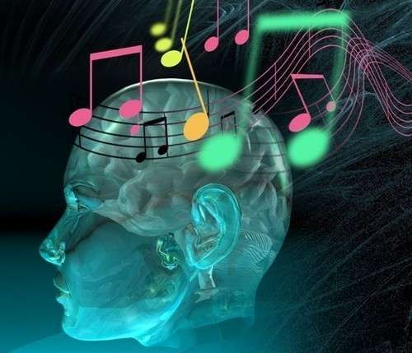
Музыкотерапия и психоэмоциональное состояние человека
Музыка оказывает влияние на наши эмоции.
С помощью музыкальной терапии можно задать необходимое настроение, чтобы избавиться от всего лишнего и негативного, что давит на нас психологически и ослабляет наш иммунитет.
Музыкотерапия применяется для
расслабления и повышения
настроения, для уменьшения
чувства тревоги и неуверенности,
для снятия головной боли.

Slide 5
Музыка благотворно влияет на организм человека:
Замедляет пульс;
Увеличивает силу сердечных сокращений;
Способствует расширению сосудов:
Нормализует артериальное давление;
Стимулирует пищеварение;
Снимает эмоциональное напряжение и раздражительность;
Снимает мышечное напряжение.

Slide 6
Забота о здоровье детей важнейшая задача всего общества и, конечно, родителей. Состояние здоровья подрастающего поколения является показателем благополучия общества, отражающим не только истинную ситуацию, но и дающим прогноз на перспективу.

Slide 7
Музыка помогает, когда ее слушают
Музыка помогает, когда ее слушают. Развитие слуховой чувствительности способствует пробуждению здоровых механизмов защиты организма и дает большой оздоровительный и воспитательный эффект.
Сохранению и укреплению здоровья детей в семье содействуют все виды деятельности, связанные с музыкой (слушание музыки, пение, танцы, игра на детских музыкальных инструментах.

Slide 8
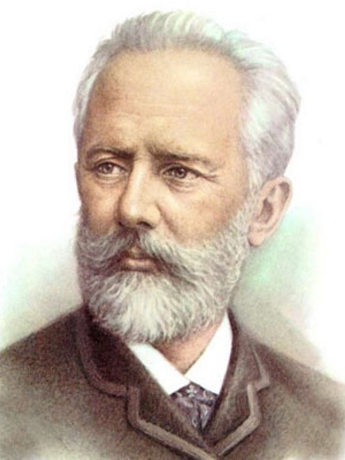
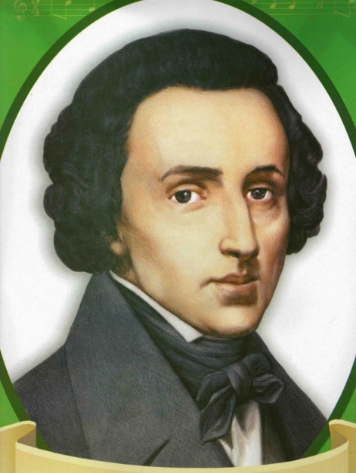
Композиторы и здоровье человека.
Вольфганг Амадей Моцарт Петр Ильич Чайковский Фридерик Шопен

Slide 9
Эффект Моцарта. Музыка Вольфганга Амадея Моцарта способствует развитию умственных способностей у детей, мобилизует возможности мозга, облегчает его работу, способствует повышению уровня интеллекта учащегося. Объясняют такой эффект тем, что интервал, продолжительностью в полминуты, который выдерживается в музыке этого композитора соответствует характеру биотоков головного мозга

Slide 10
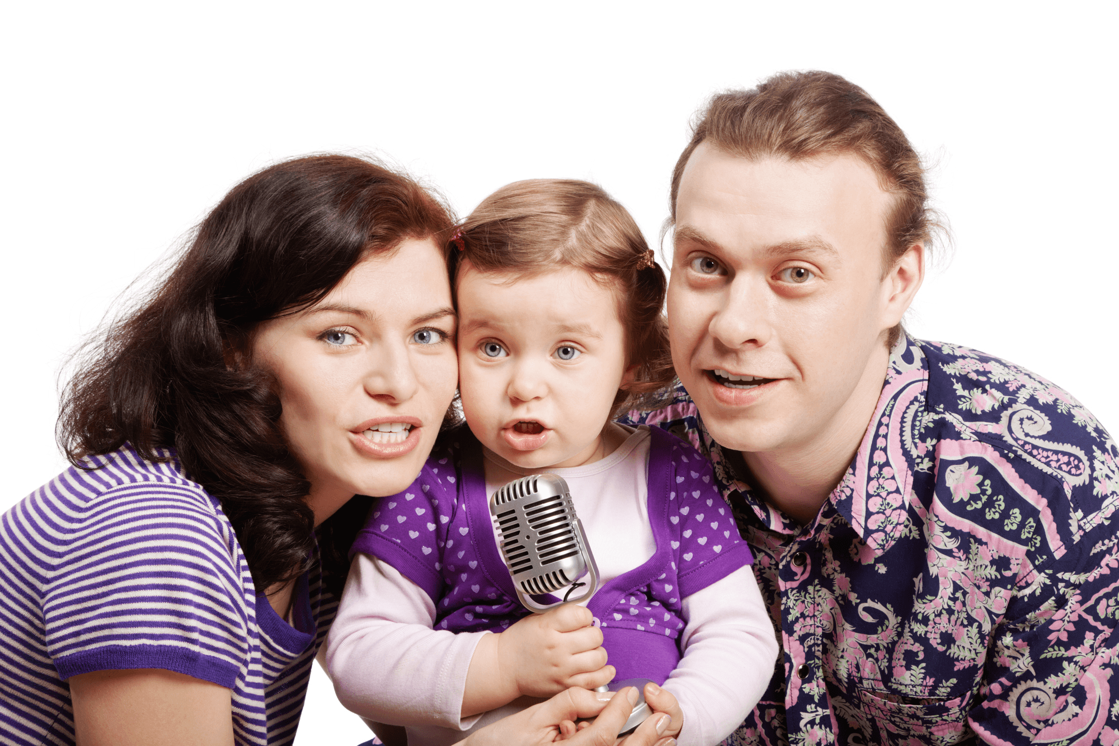
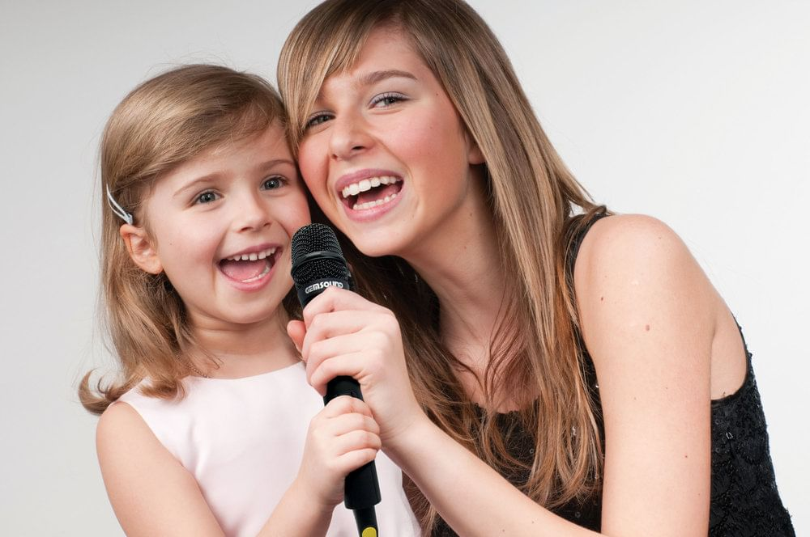
Роль пения для здоровья детей
Пение положительно влияет на здоровье и развитие ребенка: активизирует умственные способности, развивает эстетическое и нравственное представление, слух, память, речь, чувство ритма, внимание, мышление, укрепляет лёгкие и весь дыхательный аппарат. При соблюдении гигиенических условий, то есть при пении в проветренном и чистом помещении - развиваются и укрепляются лёгких и голосовой аппарат

Slide 11
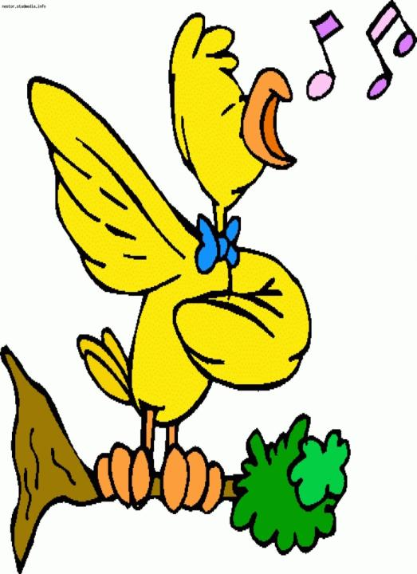
Кто много поет, того хворь не берет!"
Звук «А-А-А» — стимулирует работу легких, трахеи, гортани, оздоравливает руки и ноги. Звук «И-И-И» — активизирует деятельность щитовидной железы, полезен при заболеваниях ангиной, улучшает зрение и слух. Звук «У-У-У» — усиливает функцию дыхательных центров мозга и центра речи, устраняет мышечную слабость, вялость, заболевания органов слуха, Звук «М-М-М» — с закрытым ртом снимает психическую утомляемость, улучшает память и сообразительность.

Slide 12
Музыкальное движение - интересная и эффективная форма музыкально – оздоровительной деятельности.
Предложите детям потанцевать и сами примите в этом участие. Вы можете включить звучание оркестра народных инструментов с записями старинных танцев (менуэт, гавот, краковяк, мазурка) и энергичных современных танцев. В это время и сами отдохнете и сбросите накопившуюся усталость. Танцевать с детьми нужно как можно чаще, но не подолгу, внимательно следя за физическим и психическим состоянием ребенка.

Slide 13
Влияние музыкальных инструментов на организм человека.
Духовые инструменты развивают эмоциональную сферу.
Ударные - придают силу, дают ощущение устойчивости, уверенности.
Фортепьяно развивает интеллектуальные способности.
Струнные - развивают чувства сострадания, воздействуют на сердце.
Вокальная музыка влияет на весь организм, особенно на горло.

Slide 14
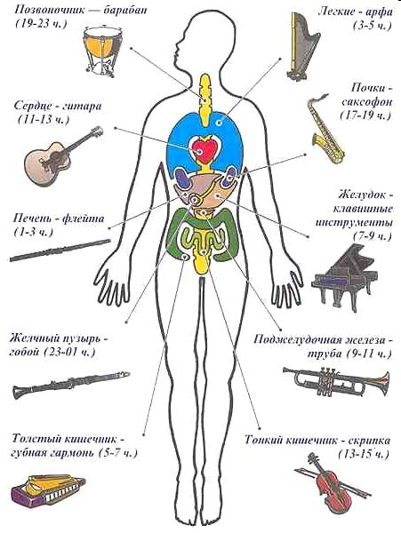

Slide 15
Как звуки вокруг нас влияют на здоровье детей.
Обратите внимание детей на звуки живой природы: журчанье ручья, скрип снега, шелест листьев, пение птиц - них радость и здоровье наших детей и постарайтесь оградить от раздражающих жизненных шумов и потока музыки, культивируемой СМИ. Ее сверхбыстрые или тяжелые ритмы, сверхвысокие и сверхнизкие частоты, невыносимая громкость, низкое качество не могут оказать благотворного влияния на здоровье ребенка.

Slide 16
Музыка для детей в течение дня.
Для утреннего времени можно использовать мажорную классическую музыку, добрые песни с хорошим текстом.
Для приятного дневного отдыха или сна (расслабления после школьных уроков) можно воспользоваться классической и современной релаксирующей музыкой, наполненной звуками природы.
Для вечернего времени (перед сном) можно использовать тихую, нежную, легкую музыку.

Slide 17
Музыкотерапия и дыхательное упражнение «Шум моря» Дети слушают звуки моря, а затем им предлагают «подышать», как море. Сделать тихий, мягкий вдох животом и плавно поднять вверх руки. А потом, выдохнуть на звук «Ш». Выдыхать долго, втягивая живот, чтоб вышел весь воздух. Мягко опустить руки и снова вдохнуть.

Slide 18
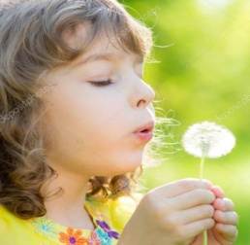
Дыхательное упражнение «Одуванчик»
Вдох через нос – лёгкий, бесшумный, выдох – через рот, со звуком восхищения «ах!».

Slide 19
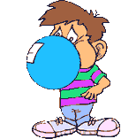
Дыхательное упражнение
«Воздушные Шарики»
Активный вдох, подносим воображаемый шарик к губам и, раздувая щеки, медленно, через приоткрытые губы начинаем надувать его. Нужно следить глазами за тем, как шарик становится все больше и больше, как увеличиваются, растут узоры на нем. Надо дуть осторожно, чтобы шарик не лопнул. А потом, можно показать красивые шары друг другу.

Slide 20
Дыхательное упражнение «Шарик спускается»
Глубокий медленный вдох – через нос, медленный выдох – через рот на звук «ссссс»

Slide 21
Дыхательное упражнение «Ладошки»
Ладушки-ладошки, Звонкие хлопошки. Мы ладошки все сжимаем, Носом правильно вдыхаем. Как ладошки разжимаем, То - спокойно выдыхаем.

Slide 22
Мы спокойно отдыхаем, Сном волшебным засыпаем. Дышится легко, ровно, глубоко. Наши руки отдыхают, Ноги тоже отдыхают. Напряженье улетело И расслаблено всё тело. Будто мы лежим на травке, На зелёной, мягкой травке Греет солнышко сейчас, Ножки тёплые у нас. Дышится легко, ровно, глубоко. Мы спокойно отдыхали, Сном волшебным засыпали. Хорошо нам отдыхать, Но пора уже вставать.
Музыка для вечернего времени.
Релаксационное упражнение
«Волшебный сон»

Slide 23
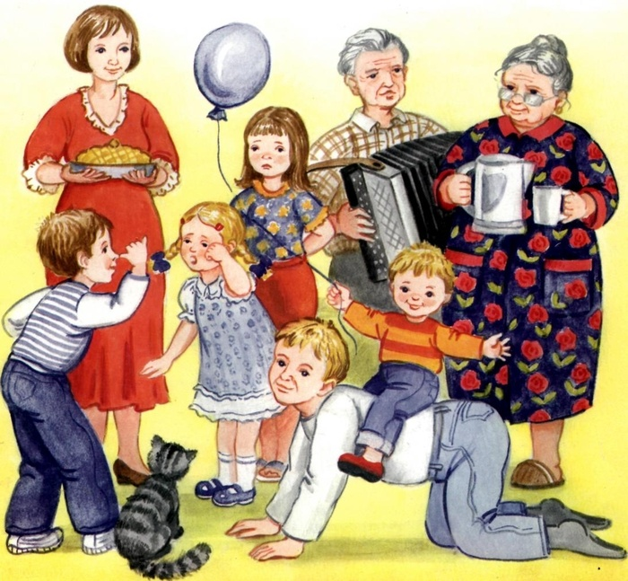
«Волшебные нити» Изотерапийная игра
Звучит музыка Чайковского «Вальс цветов». Ребенку предлагается нарисовать себя посередине листа, а вокруг изобразить тех, кого малыш хотел бы видеть рядом с собой всегда (родителей, родных, друзей, домашних животных, игрушки и т. д.). Дать ребенку синий маркер (волшебную палочку) и попросить соединить себя с окружающими персонажами линиями – это волшебные нити. По ним, как по проводам, от любимых людей к малышу теперь поступает добрая сила: забота, тепло, помощь

Slide 24
Упражнение по музыкоизотерапии Картина В.М.Васнецова «Ковёр-самолёт»

Slide 25
Упражнение по музыкоизотерапии Картина В.А.Васнецова «Спящая царевна»

Slide 26
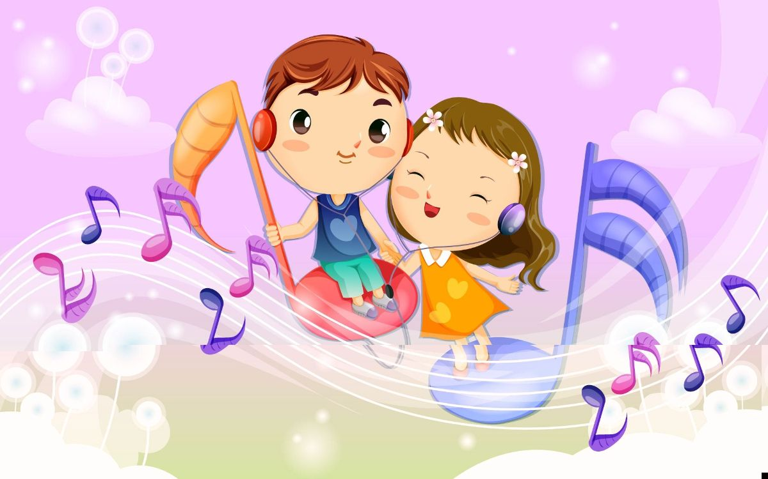
«Музыка не только фактор облагораживающий, воспитательный. Музыка — целитель здоровья.» (В.М.Бехтерев)
Использование музыки и пения в семейном воспитании помогает более эффективно развивать музыкальные способности детей, сохранять и укреплять их здоровье. Создание эмоционального комфорта средствами музыки и пения в семье – важнейшая задача успешного физического и психического развития ребёнка. А от состояния здоровья детей во многом зависит благополучие общества.

Slide 27
Спасибо за внимание!
Здоровья Вам и Вашим детям

